Slide 1





0
2
2
0
nginx反向代理
第十小组
汇报人：王虹阳

Slide 2

目录
Contents
正向代理
反向代理
反向代理实例

Slide 3


PART1
正向代理

Slide 4
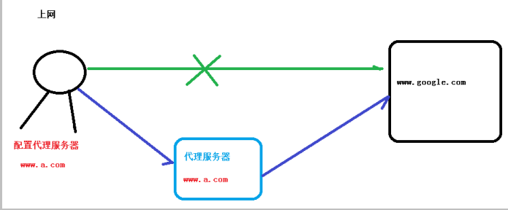
03
正向代理
Nginx 不仅可以做反向代理，实现负载均衡。还能用作正向代理来进行上网等功能。
正向代理：如果把局域网外的 Internet 想象成一个巨大的资源库，则局域网中的客户端要访问 Internet，则需要通过代理服务器来访问，这种代理服务就称为正向代理。（在客户端配置代理服务器）

Slide 5
正向代理的用途：
（1）访问原来无法访问的资源，如google
（2） 可以做缓存，加速访问资源
（3）对客户端访问授权，上网进行认证
（4）代理可以记录用户访问记录（上网行为管理），对外隐藏用户信息

Slide 6
PART2
反向代理

Slide 7
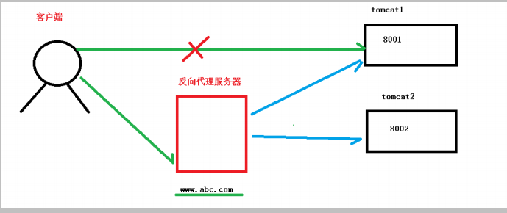
反向代理
反向代理，其实客户端对代理是无感知的，因为客户端不需要任何配置就可以访问，我们只需要将请求发送到反向代理服务器，由反向代理服务器去选择目标服务器获取数据后，在返回给客户端，此时反向代理服务器和目标服务器对外就是一个服务器，暴露的是代理服务器地址，隐藏了真实服务器 IP 地址。

Slide 8
反向代理的作用：
（1）保证内网的安全，阻止web攻击，大型网站，通常将反向代理作为公网访问地址，Web服务器是内网
（2）负载均衡，通过反向代理服务器来优化网站的负载
正向代理和反向代理的区别：
正向代理即是客户端代理, 代理客户端, 服务端不知道实际发起请求的客户端.
反向代理即是服务端代理, 代理服务端, 客户端不知道实际提供服务的服务端

Slide 9
PART3
实例

Slide 10
实例：使用 nginx 反向代理，根据访问路径跳转到不同端口的服务中nginx 监听端口为 9001
访问 http://124.70.88.90:9001/edu/ 直接跳转到 127.0.0.1:8080
访问 http://124.70.88.90:9001/vod/ 直接跳转到 127.0.0.1:8081
准备工作

Slide 11
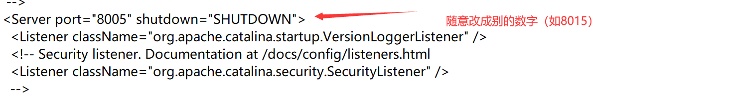
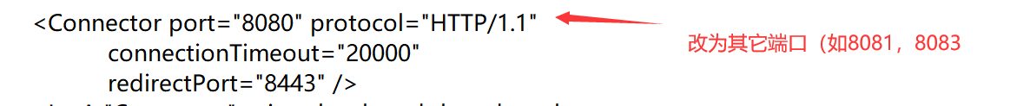
1、（1）准备两个 tomcat 服务器，一个 8080 端口，一个 8081 端口
如何配置8081端口：

Slide 12
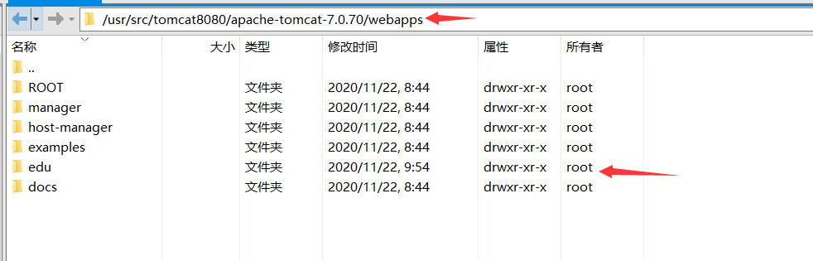
（2）创建文件夹和测试页面
在webapp中创建文件夹如（edu等，vod等）在文件夹中写上html测试页面

Slide 13
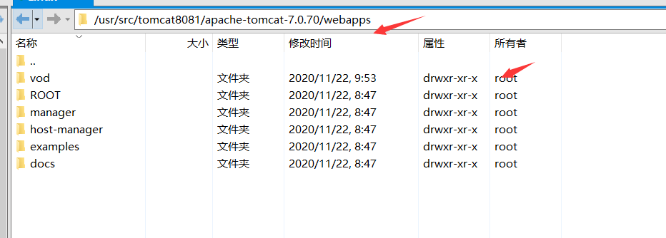
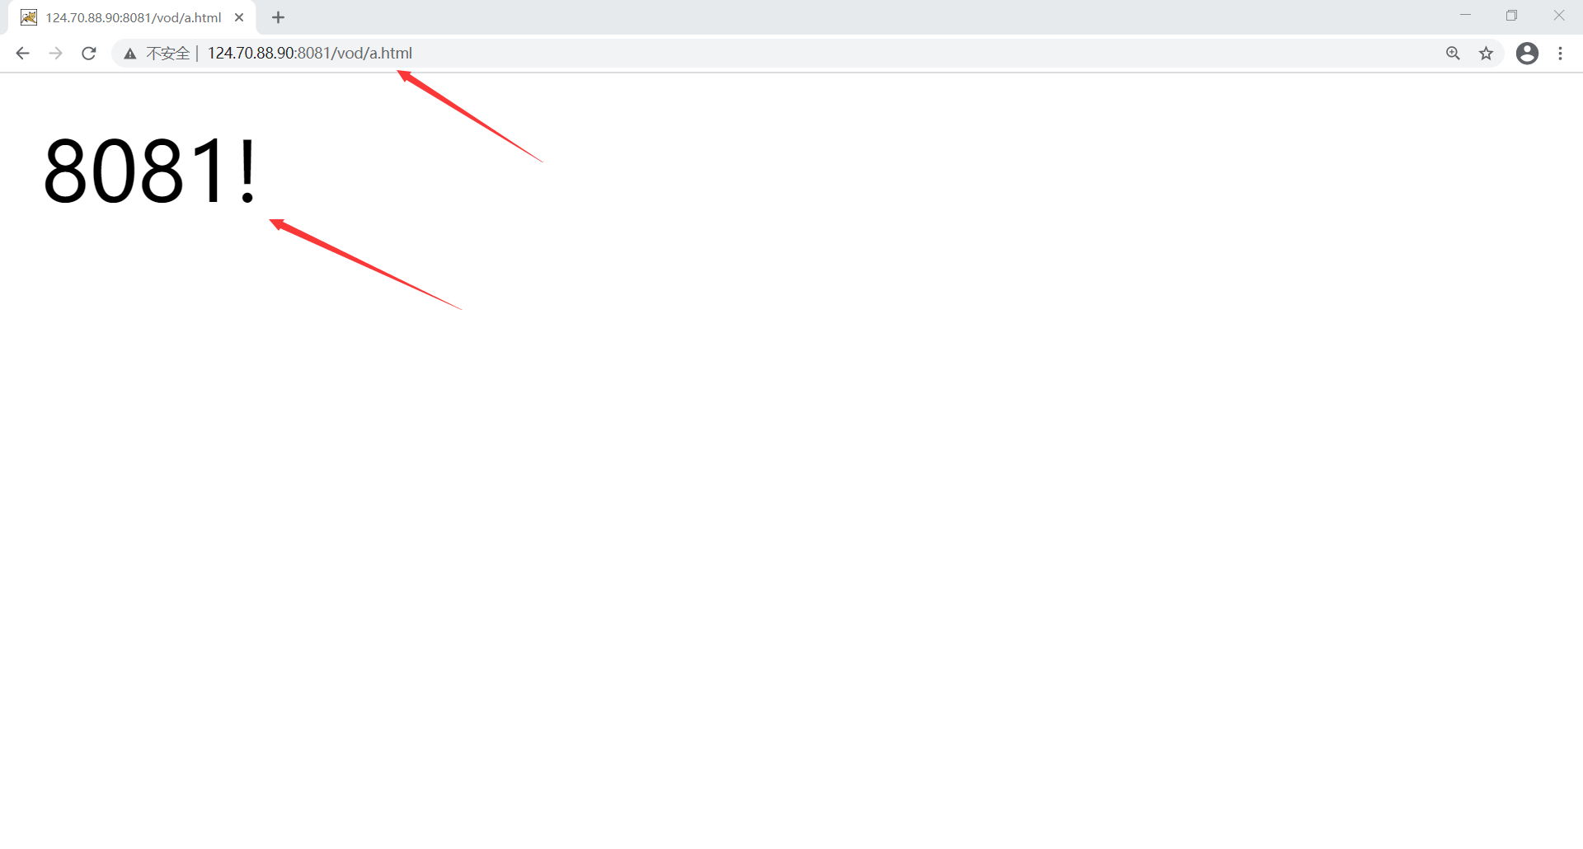
输入网址测试一下tomcat

Slide 14
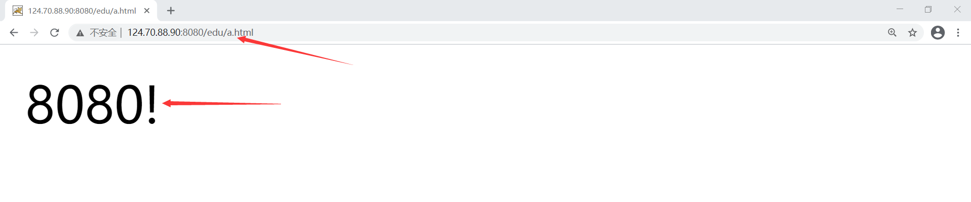
测试成功

Slide 15
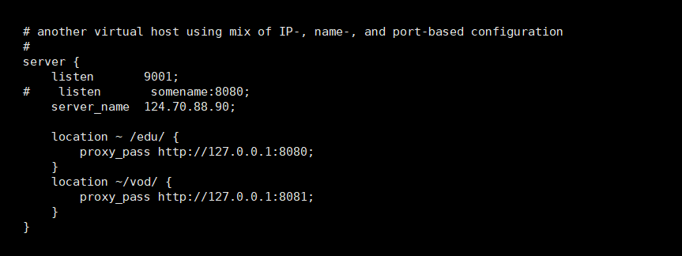
2、nginx具体配置
找到 nginx 配置文件，进行反向代理配置
（配置完成后要重启nginx）

Slide 16
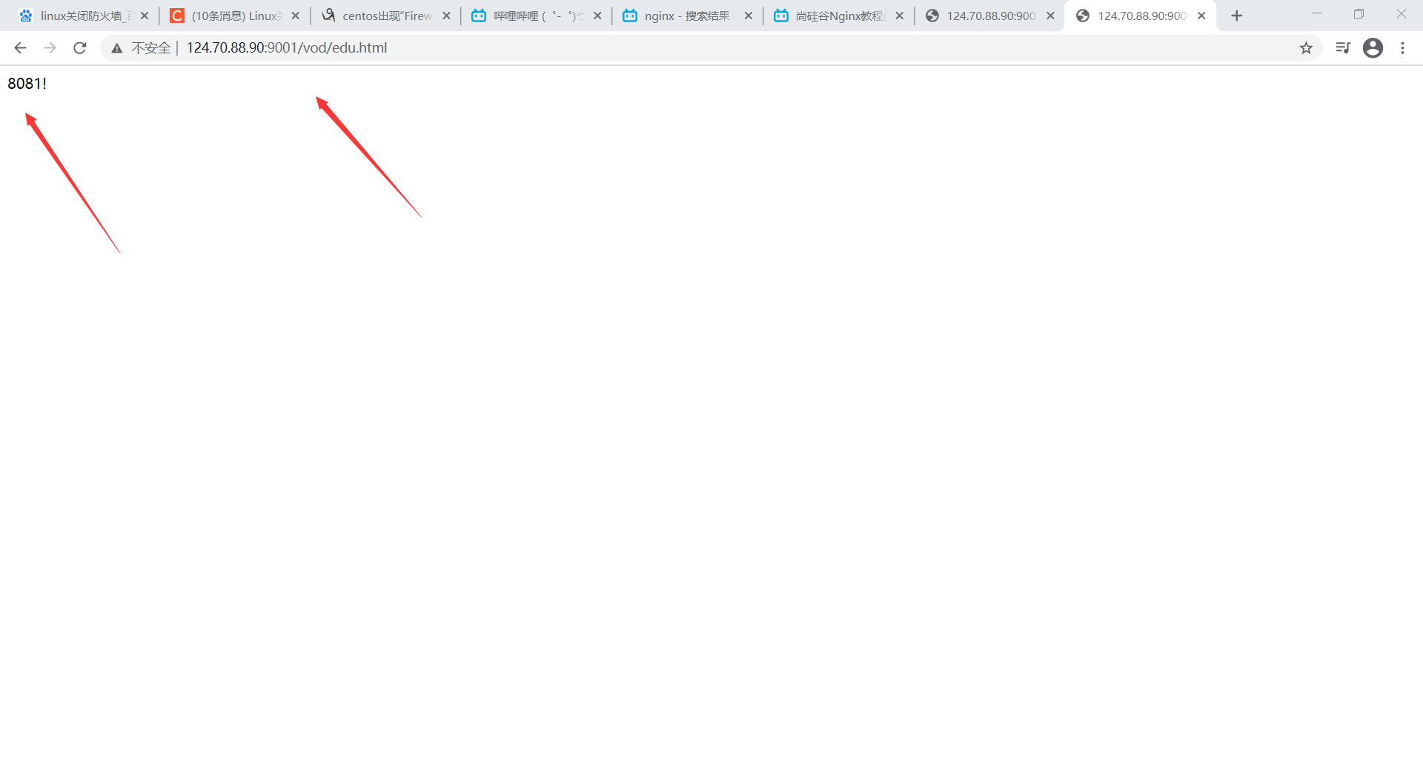
3、最终测试

Slide 17
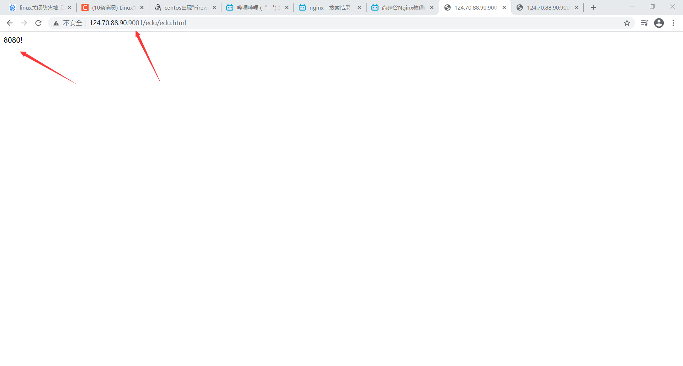

Slide 18
注意
关闭防火墙
systemctl stop firewalld
查看防火墙状态
systemctl status firewalld
打开防火墙
systemctl start firewalld

Slide 19
0
2
2
0
演讲完毕 谢谢您的观看
汇报人：王虹阳

